Slide 1
28ème journées d’études, de recherche et formation de l’AIRe Lille, 6-8 novembre 2024 « Vers une écologie du soin ? »
Sophie Swaton, maître d’enseignement et de recherche, Institut de Géographie et durabilité

Slide 2
Enjeux : « Vers une écologie du soin ? »
Un titre qui mérite des précisions : quelle écologie et pour quel(s) soin (s) ?
Articuler des concepts aux urgences des transitions
De quels dispositifs d’encadrement innovants avons-nous besoin ?

Slide 3
Plan de la communication
Eléments de définition et constats
Comprendre pour mettre en perspective
2. Hypothèses et pistes de recherche action
Converser et inter-agir

Slide 4
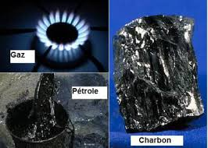
1. Eléments de définitions et constats
Notes:
- Méfiance avec le terme crise : pas de retour à la normal en vue ! Entrée dans l’ère de l’Antropocène = impact des activités humaines sur la biosphère

Slide 5
1. Eléments de définitions et constats
Un constat: la finitude de nos ressources et les limites de la biosphère.
Des données alarmantes et recherche scientifique sans appel (GIEC 2015)
Finitude de nos ressources et pic pétrolier
Emissions de CO2 en constante augmentation
Appauvrissement de la biodiversité, acidification des océans, artificialisation croissante des sols et des écosystèmes
Disparités sociales explosives
6 des 9 limites planétaires atteintes (Steffen 2015)

Slide 6
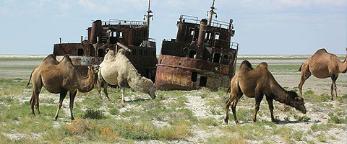
Assèchement de la mer d’Aral Source: National Geographic
Notes:
- Perte de 90% de son volume et de sa superficie entre le milieu des années 50 et la fin des années 90.
- Assèchement de la mer d’Aral cause des transports de toxines et résidus toxiques.

Slide 7
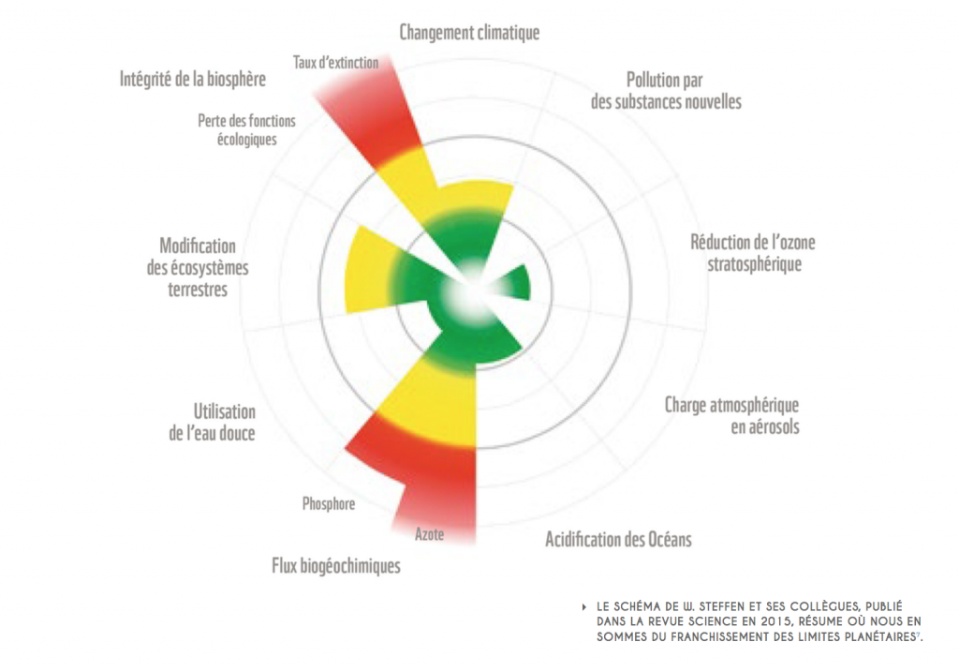

Slide 8
1. Eléments de définitions et constats
Effets attendus à consommation constante
Dérèglement climatique et violence du climat (ouragans tropicaux, innondations…), pluies acides.
Réchauffement planétaire et élévation générale du niveau des mers.
Intensification de la sécheresse et répartition inégales des pluies.
Risques écologiques mais aussi économiques, politiques, sociaux: baisse de la surface habitable, zone de tensions sociales.
Au niveau politique, risque de voir des mesures autoritaires prises.
Notes:
Pluies acides responsables des dolines (trous béants dans la roche calcaire) en Floride massivement…
Menaces pour la paix sociale selon la pénaliste Polly Higgins qui évoque le terme « d’écocides ».
Menace pour l’humanité

Slide 9
1. Rappel de l’étendue de la crise écologique
A la crise écologique s’ajoute une crise sociale
Augemtation des inégalités au niveau mondial (Oxfam)
Acrroissement du chômage et de la précarisation des salarié.e.s
Précarité énergétique
Et une crise sanitaire aggravée depuis le covid
Dégradation de la santé (one Health)
Au triple niveau physique, mental et ssocial
Notes:
La crise écologique se double en fait d’une crise sociale (d’où la prudence sur le terme de crise écologique très réducteur) : 62 personnes possèdent plus que la moitié de la planète.
Croissance ne crée plus suffisamment d’emplois (.
Pire: cela s’aggrave et va s’aggraver encore avec le numérique.
Effets visibles: USA près de 50 millions sous le seuil de pauvreté malgré la révolution numérique et explosion des starts up dans le domaine qui ne profitent qu’à un nombre limité contrairement à l’imaginaire répandu.
Salariés peu qualifiés en sursis, ce qui explique aussi que les géants des GAFA défendent un RBI. = forme de renonciation au travail. Homme inutile de Giraud !
Ccl: 1 face à ce constat alarmant, quelles sont les réponses de nos sociétés ?

Slide 10
2. Hypothèses et pistes de recherche-action
Sortir des réponses « traditionnelles » :
Principalement technologiques
Ciblées sur les innovations
Qui permettront trouver des aternatives
… au pic pétrolier
Et aborder le problème des crises
sous l’angle du soin dans une approche globale

Slide 11
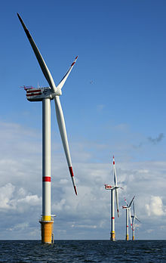
2. Hypothèses et pistes de recherche-action
Transition multi-niveaux nécessaire !
Redéfinition du sens de sa vie : quel futur pour soi
et pour la planète ?
Respect de la Nature sans stricte domestication
au service du vivant (Bourg et Swaton 2021)
Pas de plan B sur une autre planète … !
Imaginaire terrien / terrienne
Recentrage sur l’écologie intérieure

Slide 12
2. Hypothèses et pistes de recherche-action
Transition intérieure
= Vers une transition écologique
Transition politique
Transition énergétique
Transition économique
Notes:
Pour ce, il importe de distinguer différentes dimensions de la transition vers une transition écologique :
toute partent d’une transition intérieure ! Alignement entre valeurs et pratiques. Volonté d’agir conformément à ses convictions sensibilité par rapport à la donne actuelle (point 1 précédent) et volonté d’apporter sa goutte d’eau sur l’incendie planétaire ( = colibris).
se traduisant par une transition énergétique en effet, mais pas hors sol !
Qui exprime elle-même tant au niveau des utilisateurs que de ceux qui la promeuvent (pour éviter l’effet rebond).
Ex: une transition du modèle économique pour ne pas sombrer dans la seule croissance verte : une vraie économie au service sociétal. Lucratif certes mais allié à d’autres critères dont celui de la gouvernance en interne (ne pas licencier à tour de bras, promouvoir une politique de sensibilisation face à l’énergie, modèle de tarification plus incitative prenant en compte la dimension sociale ex: consommateurs gourmands en énergie paient plus) ex: mvt d’énergie citoyenne, coopératives, communes, entreprises.
Ce qui implique un appui politique : une transition politique, leader individuel ou réformes des institutions: ex: assemblée du futur, inscription du climat et biodiversité dans la constitution.
NB: Transition énergétique comprise dans la transition écologique comme dimension nécessaire mais pas suffisante.

Slide 13
2. Hypothèses et pistes de recherche-action
Ecologie du SOIN
Transition intérieure
Transition énergétique
Transition économique
Transition politique
Transition numérique
Notes:
NB 2: flèche mais circularité au fond
Ajout de la transition numérique qui doit être au service de la transition écologique ainsi que le social (point 3 à souivre, base de départ de la proposition que je défends).
Reconnexion à soi !!
-

Slide 14
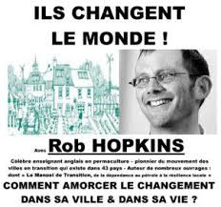
Annexe
Notes:
Naissance du modèle des villes en transition : Hopkins cf. Fiches
Individu mais lien communauté
Multitudes d’expériences existent
.

Slide 15
Présentation d’une recherche action en cours en Suisse

Slide 16
Conclusion
Un état de faits : des données scientifiques
Une crise pas seulement écologique mais multiple dont sanitaire
A laquelle la réponse doit être adaptée
Une réponse multi-niveaux dont un socle de valeurs partagées
Comment promouvoir les valeurs du soin à l’écologie ?
Rôle aussi de l’éducation et des formations
Pour un imaginaire coopératif en faveur de notre santé globale
La question devient : quel soin de la terre pour prendre soin de nous ?

Slide 17
Merci pour votre attention ! Contact : sophie.swaton@unil.ch

